Slide 1


Progetto di Educazione Finanziaria: moneta, risparmio e impatto dei comportamenti
Classe 3^ scuola secondaria di primo grado_2^ modulo
lì,…………….

Slide 2

Chi è UniGens?
È un’Organizzazione di Volontariato (www.unigens.it) che:
“persegue esclusivamente finalità di solidarietà sociale“
ad oggi conta su circa 500 volontari attivi che, continuamente aggiornati con specifici percorsi formativi, mettono a disposizione competenze ed esperienze maturate in anni di attività nel settore bancario
“si propone di contribuire ai processi di sviluppo umano sociale ed economico supportando, educando ed assistendo persone, famiglie, ed enti in generale, al fine di migliorare la consapevolezza in ambito finanziario e di accesso al credito“
il principale ambito di intervento è l’educazione finanziaria con:
  interventi di docenza (studenti PCTO, studenti ITS, Università della Terza età, immigrati, detenuti a fine pena, ecc.) in presenza o da remoto
  supporto individuale a piccoli imprenditori (attività propedeutiche, avvio attività, sviluppo del business)
Ha una sede centrale a Milano e 7 sedi secondarie (Milano, Torino, Verona, Bologna, Roma, Napoli, Palermo)

Slide 3
Disclaimer
“ll presente modulo formativo (di seguito “Modulo”) ha solo finalità didattiche. Le stime e le valutazioni contenute nel presente Modulo rappresentano l’opinione autonoma e indipendente di UniGens – Organizzazione di Volontariato (di seguito “UniGens”) e si basano su dati e informazioni tratte da fonti che UniGens ritiene attendibili (che vengono specificamente citate), ma sulle quali non rilascia alcuna garanzia e non si assume alcuna responsabilità circa la loro completezza, correttezza e veridicità. I contenuti del Modulo sono offerti da UniGens puramente a scopo didattico/informativo e non devono essere considerati in alcun modo sostitutivi di una eventuale specifica e personale consulenza rilasciata da Istituti di Credito direttamente al singolo interessato. Le informazioni e i dati forniti sono da considerarsi aggiornati alla data riportata nel Modulo.
UniGens si riserva il diritto di aggiornare/modificare i dati e le informazioni espresse nel Modulo in qualsiasi momento senza alcun preavviso.
I contenuti del Modulo - comprensivi di dati, notizie, informazioni, immagini, grafici, disegni, marchi e nomi a dominio - sono di proprietà di UniGens, se non diversamente indicato, coperti da copyright e dalla normativa in materia di proprietà industriale. Non è concessa alcuna licenza né diritto d'uso e pertanto non è consentito riprodurne i contenuti, in tutto o in parte, su alcun supporto, copiarli, pubblicarli e utilizzarli a scopo commerciale senza preventiva autorizzazione scritta di UniGens, salva la possibilità di farne copia per uso esclusivamente personale”.

Slide 4
Riassunto degli argomenti trattati nel 1 ^ modulo 1/2
La moneta che oggi utilizziamo (moneta legale) è l’euro (€). Il contante è entrato in circolazione il 1º gennaio 2002, quando ha sostituito le banconote e le monete denominate nelle valute nazionali (lira italiana, franco belga, marco tedesco...) a un tasso di conversione fisso (il tasso di cambio di 1 euro è 1.936,27 lire).
La moneta è:
mezzo di scambio (o mezzo di pagamento)
unità di conto
riserva di valore
I guadagni percepiti in un determinato lasso di tempo formano il reddito.
Il reddito è formato dallo stipendio da dipendente ma anche dai guadagni che derivano da un'attività di lavoro autonomo o d’impresa o da altri tipi di rendite, come ad esempio l'affitto di un immobile.
E’ sempre opportuno adattare le spese ai guadagni ottenuti, altrimenti si corre il rischio di vivere al di sopra delle proprie possibilità per poi ritrovarsi con debiti da pagare.
Primo passo essenziale: non confondere i bisogni, ciò di cui non possiamo fare a meno, con i desideri, quello che ci piacerebbe avere

Slide 5
Riassunto degli argomenti trattati nel 1 ^ modulo 2/2
Il prezzo è la quantità di moneta necessaria per acquistare un bene o un servizio. In linea generale il prezzo di un prodotto o servizio è
P=Costo di produzione + Margine di guadagno (%)
La quantità domandata di un bene aumenta quando il prezzo diminuisce
Infatti, quando il prezzo è alto solo una parte di chi vuole comprare quel bene (domanda) è pronta a comprare effettivamente il bene in vendita (offerta), mentre quando il prezzo è più basso più persone si aggiungono ai compratori e la quantità domandata risulta perciò maggiore.
Il potere d'acquisto rappresenta la quantità di beni e servizi che possono essere acquistati con una unità di moneta.
Una formula con la quale è possibile fare una sintesi del potere d’acquisto è:
Pa = 1/P
nella quale Pa indica il potere d’acquisto e P il prezzo della merce. Le due grandezze sono inversamente proporzionali.
Si ha inflazione quando si registra un rincaro di ampia portata, che non si limita a singole voci di spesa.
Questo significa che con un euro si possono acquistare oggi meno beni e servizi rispetto al passato.
In altre parole, l’inflazione riduce il potere d’acquisto della moneta nel tempo.

Slide 6
Indice per argomenti_ 2^ modulo_Classe Terza sspg
Comprendere il valore del denaro:
conoscere il concetto di «bene pubblico» e sapere che il costo è sostenuto dalla collettività
Gestire e controllare le transazioni di carattere economico-finanziario:
saper definire un prezzo unitario
utilizzare contanti e calcolare correttamente un resto
conoscere l’esistenza di pagamenti alternativi al contante
Nota: ove non diversamente indicato nelle singole slide, il materiale di riferimento per gli argomenti trattati in questo modulo sono stati desunti/elaborati da “I quaderni didattici della Banca d’Italia” disponibili all’indirizzo https://www.bancaditalia.it/pubblicazioni/quaderni-didattici/index.html?com.dotmarketing.htmlpage.language=102

Slide 7
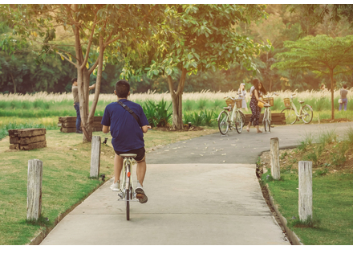
I beni privati e i beni pubblici
Il libro, la t-shirt, lo zaino, la casa, l’automobile, la nostra spesa quotidiana, … sono tutte cose che abbiamo acquistato con il nostro reddito o con i nostri risparmi e, quindi, a ragion veduta, le riteniamo nostre e le utilizziamo, le teniamo in ordine, le manuteniamo …
Immaginiamo di andare in bicicletta in un parco della nostra città.
La bicicletta è nostra, ma il parco di chi è? Chi lo ha pagato? Chi paga la potatura degli alberi o la manutenzione della stradina?
La nostra sensazione è quella di poter utilizzare e consumare il parco senza aver pagato e senza continuare a pagare alcun prezzo.
I beni sono di due tipi:
beni privati (nel nostro caso la bicicletta)
beni pubblici (nel nostro caso il parco cittadino)

Slide 8
I beni pubblici
I beni pubblici sono i beni di proprietà dello Stato o di altre Pubbliche amministrazioni. Si caratterizzano per:
assenza di rivalità: significa che il consumo di un bene pubblico da parte di una persona non limita o impedisce il consumo da parte di altri dello stesso bene
non escludibilità: indica che è impossibile escludere qualcuno dal godimento del bene pubblico.
Ad esempio, prendiamo in esame il caso dell’illuminazione elettrica:
l’illuminazione dell’appartamento in cui vivo è un bene privato, perché ne godo solo io con la mia famiglia;
l’illuminazione delle strade della città o una strada sono beni pubblici, perché possono beneficiarne tutti, senza restrizioni.
La proprietà è quindi pubblica o privata e questo lo ricorda anche la nostra Costituzione:
Articolo 42 - La proprietà è pubblica o privata. I beni economici appartengono allo Stato, ad enti o a privati……..
Molto spesso, però, i beni pubblici sono soggetti a comportamenti opportunistici, ossia free riding (*)
(*) detto anche “parassitismo”, comportamento opportunistico finalizzato a fruire pienamente di un bene (o servizio) prodotto collettivamente, senza contribuire in maniera efficiente alla sua costituzione

Slide 9
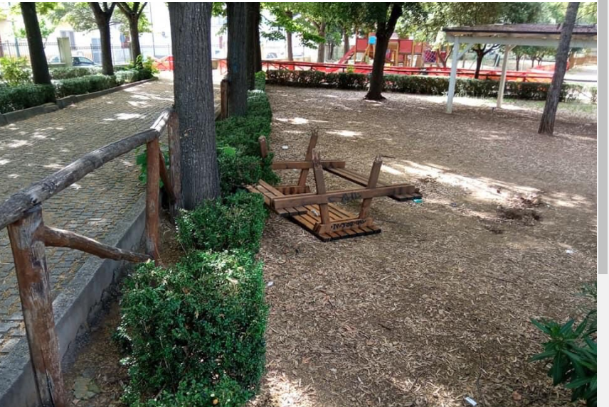
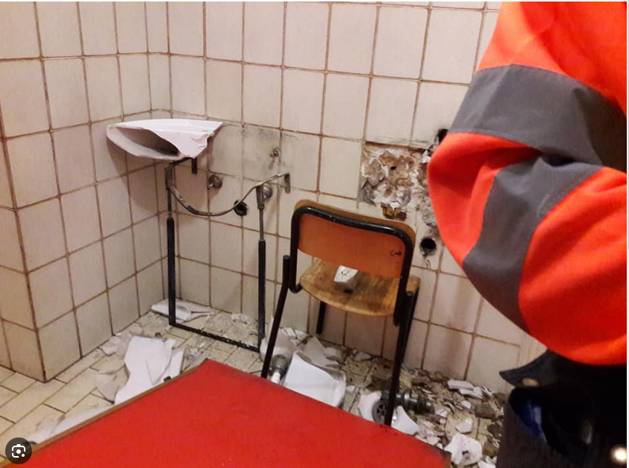

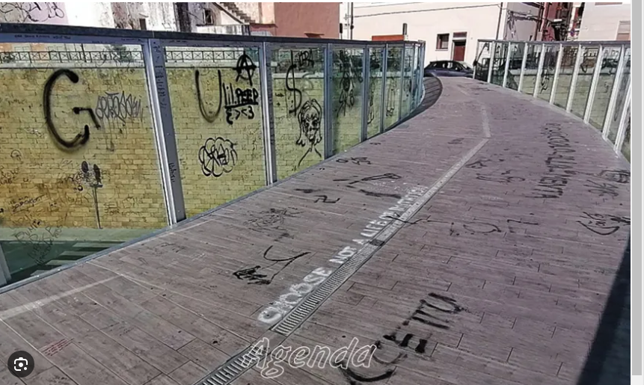
I beni pubblici chi li paga?
I beni pubblici, così come la gran parte delle attività dello Stato, sono finanziati con le imposte, ossia con pagamenti che hanno il carattere dell’obbligatorietà per tutti i cittadini che hanno la possibilità di pagarle.
Questo lo ricorda anche la nostra Costituzione:
Articolo 53
Tutti sono tenuti a concorrere alle spese pubbliche in ragione della loro capacità contributiva.
Il sistema tributario è informato a criteri di progressività.
Quando utilizziamo una strada, la scuola e la sua illuminazione o chiamiamo i vigili del fuoco e non paghiamo nulla, questo non vuol dire che questi beni o servizi non abbiamo un valore.
I beni pubblici sono pagati da tutti, e trattarli con rispetto, come fossero beni privati, è un bel modo di sentirsi parte di una comunità.

Slide 10
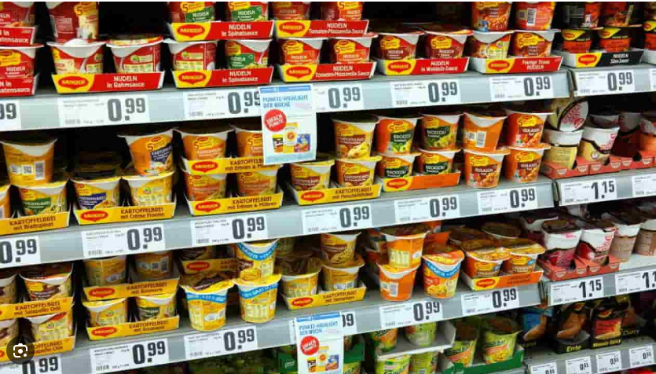
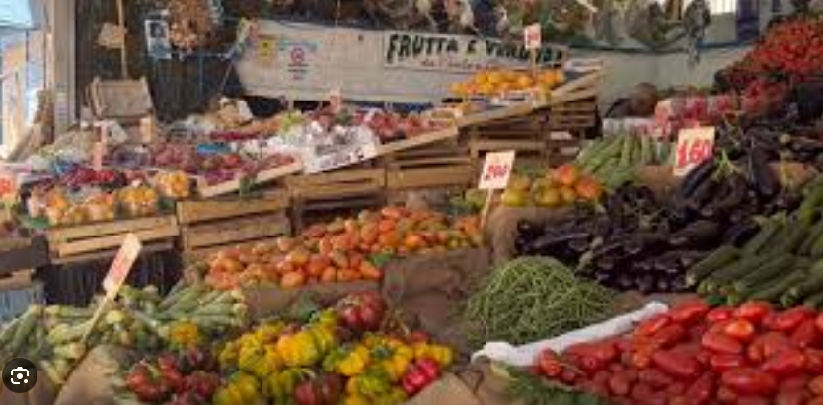
Moneta e prezzi
La moneta semplifica gli scambi commerciali fra persone, imprese e Stati: oggi i prezzi di tutti i beni e di tutti i servizi sono fissati in moneta.
Con la moneta possiamo confrontare il valore economico dei beni o dei servizi, cioè il loro prezzo.
Il prezzo è infatti la quantità di moneta necessaria per acquistare un bene o un servizio.
Prezzo monetario (o assoluto): quantità di moneta che serve a comprare un bene o un servizio. È ciò che si intende comunemente con la parola “prezzo”. Ad esempio il prezzo di una confezione di detersivo ci dice quanta moneta è necessaria per acquistarla.
Prezzo unitario è il prezzo per unità di misura dei prodotti venduti sfusi: prezzo al chilo, al litro o al metro. Ad esempio il prezzo al litro del detersivo ci dice quanta moneta occorre per acquistare un litro di detersivo.
Notes:
Differenza tra costo e prezzo. Costo è la somma di denaro che è necessaria per produrre un bene o un servizio, cioè materie prime, lavoro, spese per imballaggio, trasporto e pubblicità. Prezzo: la cifra di vendita di un prodotto o di un servizio, che copre i costi e che tiene conto anche di un guadagno.

Slide 11
Il prezzo totale
Appare chiaro che il prezzo totale della merce acquistata si ottiene moltiplicando il prezzo unitario per la quantità degli articoli acquistati.
Ad esempio se compro 1/2 chilo di fragole che costano €5 al chilo, il prezzo totale sarà di €2,50
Da cui emerge che:
il prezzo unitario è dato dal prezzo totale diviso la quantità acquistata
la quantità acquistata è data dal prezzo totale diviso il prezzo unitario
PREZZO TOTALE
Moltiplico il prezzo unitario per la quantità
PREZZO UNITARIO
QUANTITA’

Slide 12
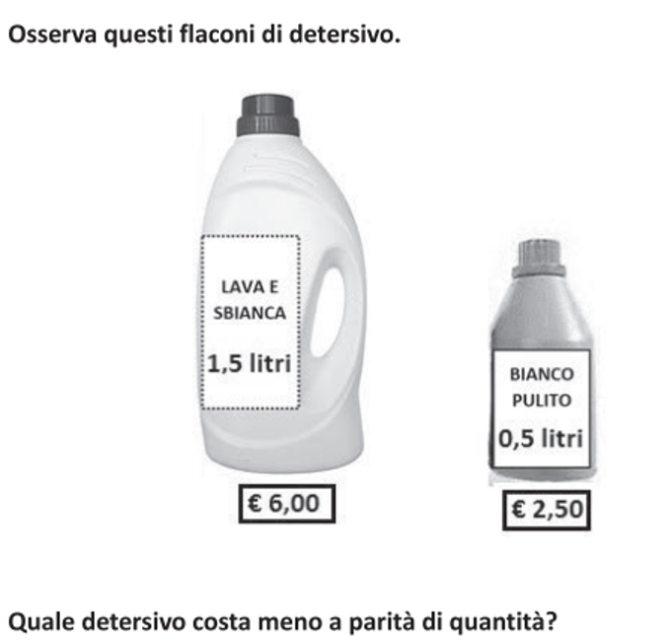
Facciamo i conti…….
Esercitazione
Notes:
Nel primo caso
0,5 l costa 2 euro, quindi il prezzo unitario è di 4 euro
Nel secondo caso 1 l costa 5 euro

Slide 13
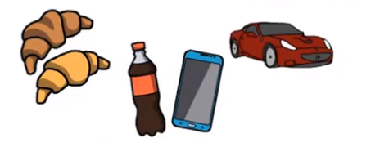
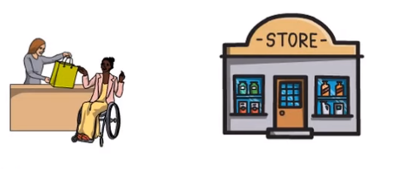
Andamento dei prezzi - domanda e offerta
L’andamento dei prezzi di un bene è determinato da molte componenti.
Una delle componenti più importanti è descritta dalla legge economica della domanda e dell’offerta
La domanda è l’insieme dei prodotti che i consumatori intendono acquistare ad uno specifico prezzo in un determinato momento e in un certo mercato.
L’offerta è l’insieme dei prodotti che i venditori intendono offrire ad uno specifico prezzo in un determinato momento ed in un certo mercato.
Il mercato è il luogo fisico o figurato dove di incontrano domanda e offerta.

Slide 14
La variabilità dei prezzi
Le stesse non hanno ovunque sempre lo stesso prezzo.
Ad esempio una bottiglietta d’acqua in un supermercato costa molto meno di quanto costi in un bar, mentre su un treno costa ancora di più.
Nei canali di vendita all’ingrosso, destinati alle aziende che poi rivendono o trasformano le merci acquistate, i prezzi sono minori che nella vendita al dettaglio, dove andiamo a comprarli tutti noi consumatori.
Appena esce dalla fabbrica il prezzo (prezzo alla produzione) poi è ancora inferiore, perché ancora non sono stati calcolati i costi per far arrivare le merci nei negozi e perché i negozianti non vi hanno applicato il “ricarico” necessario a remunerare il loro lavoro.
Sul prezzo incidono anche:
la qualità delle materie prime (gli ingredienti) con cui è fatto il prodotto
il processo di lavorazione che può richiedere diversi passaggi, ognuno dei quali fa aumentare il prezzo alla produzione
I costi sostenuti dal negoziante per mettere a disposizione il prodotto richiesto dal cliente (locali di vendita, personale addetto alle vendite, alla contabilità, etc.)
la stagionalità delle produzioni
la distanza del luogo di vendita da quello di produzione del bene (costi di traporto, logistica, carico e scarico, età)

Slide 15
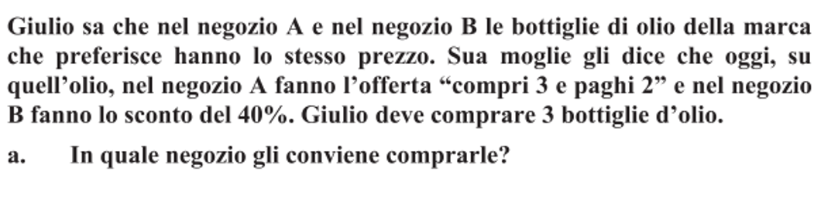
Mercati a confronto
Guardando i depliant di vari supermercati e negozi e confrontando i prezzi tra loro, possiamo ad esempio capire:
dov’è più conveniente acquistare carne?
dov’è più conveniente la pasta?
di quale marca?
chi ha i prezzi unitari più convenienti?
Vediamolo con un esempio:
x = prezzo di una bottiglia di olio
Caso A: prezzo totale è 2x
Caso B: prezzo totale è 3(x-40%x) = 3(x - 0,4x) = 3x-1,2x = 1,8x

Slide 16
Spesa Totale
Per ottenere la spesa totale dei diversi prodotti acquistati, si moltiplica il prezzo unitario di ogni prodotto per la sua quantità, cioè
SX=PX*QX
e poi si sommano gli importi così ottenuti, ovvero
STotale=S1+S2+...+SX+...SN.
La spesa totale è determinata anche da eventuali sconti sul prezzo unitario di un prodotto.
Esempio
Al supermercato il prezzo di 1l di latte è di € 1,80, mentre quello di un pacchetto di biscotti è di €3 ed è scontato del 20%. Quale sarà la spesa totale?
Dobbiamo prima calcolare il 20% di €3, e cioè: €3*0,20 = €0,60 ovvero uno sconto pari a 60centesimi. Il prezzo scontato è quindi dato da €3-0,60= €2,40.
In definitiva
STotale= €1,80+ €2,40= €4,20

Slide 17
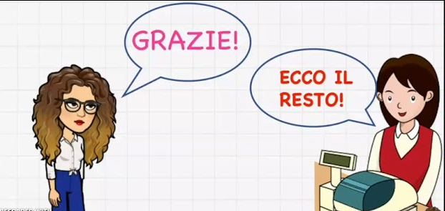
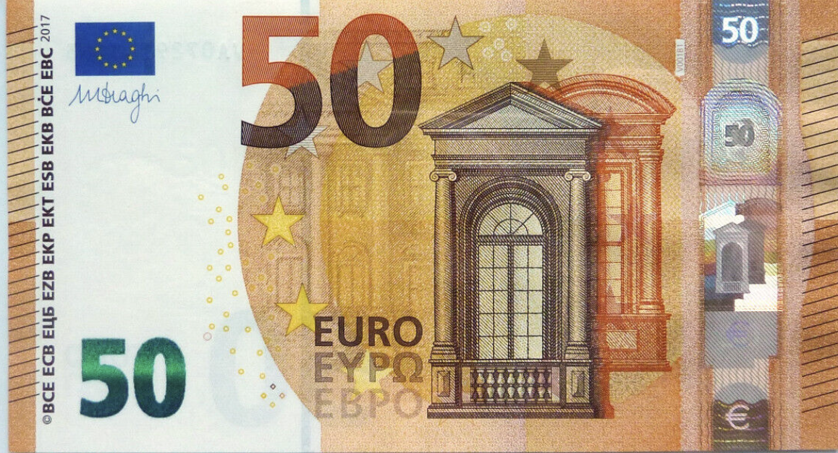
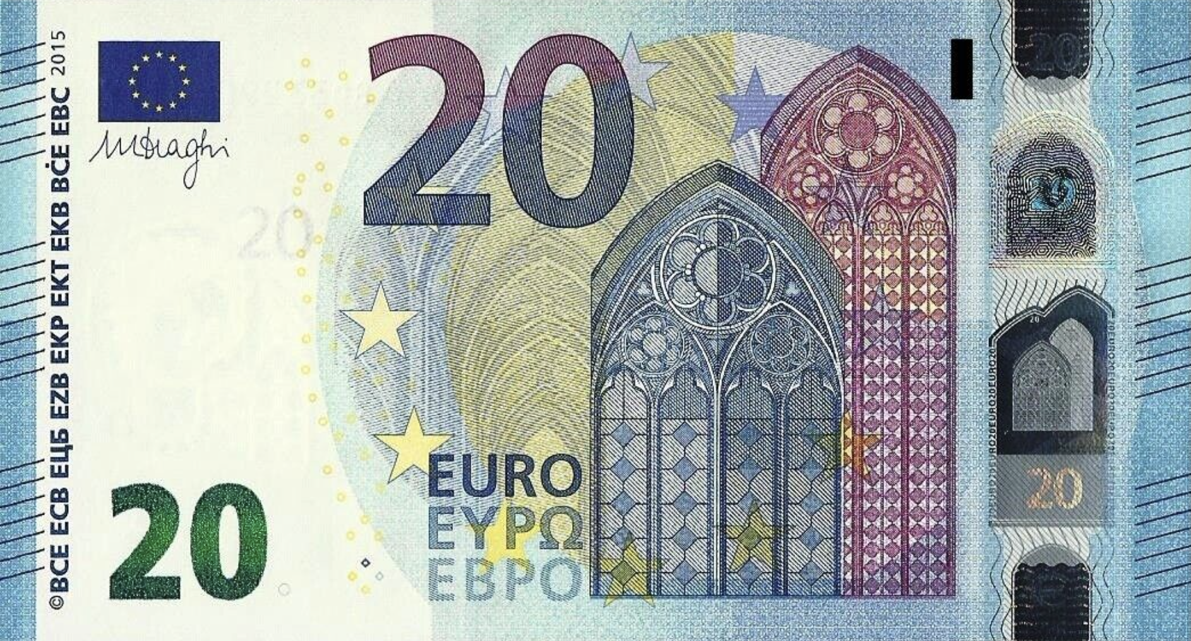
Come calcolare il resto
Che tu sia un cassiere o un cliente quando arriva il momento di calcolare il resto cresce sempre un certo imbarazzo.
Arriva il momento di pagare e, se abbiamo dato un importo maggiore del dovuto, dobbiamo ricevere il resto che è bene saper determinare velocemente, calcolando la differenza tra le monete/banconote che abbiamo consegnato e la spesa per i beni/servizi acquistati
Esempio1
Spesa di 12 euro, pagamento con banconota da 50,00 euro. Resto: 38 euro
Il resto sarà formato sicuramente da 3 euro in moneta ed i restanti 35 euro potrebbero essere 1*5 euro +1*10 euro + 1*20 euro.
E se nel portafoglio abbiamo già tante monete e non vogliamo averne altre, cosa possiamo fare?
Esempio 2
Spesa di 16,89 euro, pagamento con banconota da 20,00 euro. Resto 3,10 euro
Il resto sarà tutto in moneta.

Slide 18
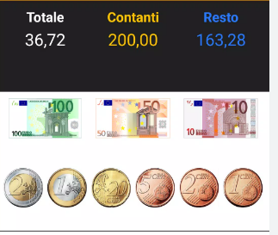
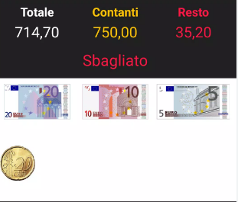
Ok… il resto è giusto?
Breve esercitazione: calcolare il resto e verificare se è corretto
1^ caso: il resto é di € ………… ed è …………………
2^ caso: il resto é di € ………… ed è …………………
Notes:
Il resto esatto è 35,30 e non 35,20

Slide 19
Pagare in contanti o con la carta
Pagare con le banconote non sempre è comodo e sicuro. In alcuni casi è addirittura impossibile, come per gli acquisti on-line
Talvolta è più funzionale utilizzare invece del denaro contante la moneta elettronica: il primo lo teniamo nel portafoglio, mentre, la seconda la usiamo attraverso strumenti di pagamento come le carte, che si distinguono in:
carta di debito
carta di credito
carta prepagata
Le principali operazioni che si possono fare con le carte sono:
prelievo contante (ATM)
acquisto beni e servizi presso esercenti convenzionati (POS)
acquisto di beni e servizi via internet
informazioni su saldo e movimenti
versamento di contanti e assegni
pagamento utenze e bollettini postali
ricariche telefoniche

Slide 20
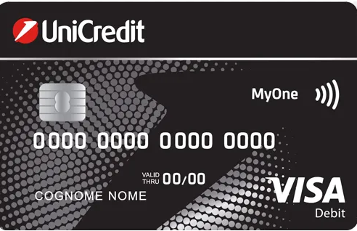
La carta di debito
La carta di debito (comunemente chiamata bancomat) è una tessera elettroniche collegata a un conto corrente, dotata di un codice segreto (il “PIN”, Personal Identification Number, numero di identità personale), con le quale si possono effettuare pagamenti senza contante o prelevare contante dalle apposite “macchinette”, gli ATM (Automated Teller Machine).
La carta di debito è caratterizzata dall’immediatezza dell'addebito sul conto corrente per ogni operazione effettuata. Per tale motivo questo metodo di pagamento viene anche chiamato "pay now”.
È quindi necessario che sul conto corrente ci siano i soldi per prelevare contante o effettuare un acquisto.

Slide 21
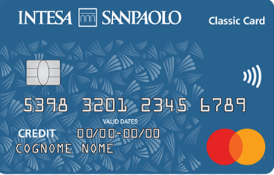
La carta di credito
La carta di credito è una tessera elettronica collegata a un conto corrente, dotata di un codice segreto (PIN) e funziona in modo simile alle carte di debito.
Si differenzia da quest’ultima in quanto l’addebito sul conto collegato avviene il mese successivo alla spesa. Per tale motivo questo metodo di pagamento viene anche chiamato "pay later”.
Ha la caratteristica di attingere a un “credito” che viene restituito alla banca di mese in mese, anziché di volta in volta e, quindi, si possono fare acquisti anche se in quel momento sul conto non c’è il denaro necessario.
Bisogna comunque stare attenti a tenere le spese sotto controllo e avere i soldi sul conto corrente quando arriva l’addebito!

Slide 22
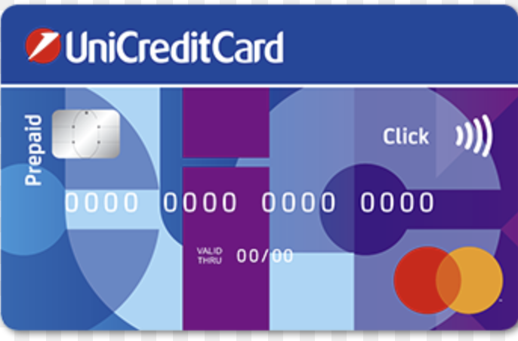
La carta prepagata
La carta prepagata viene “caricata” in anticipo con i soldi che si vogliono spendere ("pay before”) e consente quindi di tenere sempre sotto controllo le spese.
Per tale motivo questo metodo di pagamento viene anche chiamato "pay before”.
È uno strumento non collegato a un conto corrente ed è quindi adatto per chi deve abituarsi alla gestione del denaro senza rischiare di spendere più del previsto o per fare acquisti in internet.

Slide 23

Seguiamo questo video…..La moneta elettronica
Video realizzato da Hub Scuola, disponibile all’indirizzo: https://www.youtube.com/watch?v=jSTbVnxARYQ)

Slide 24
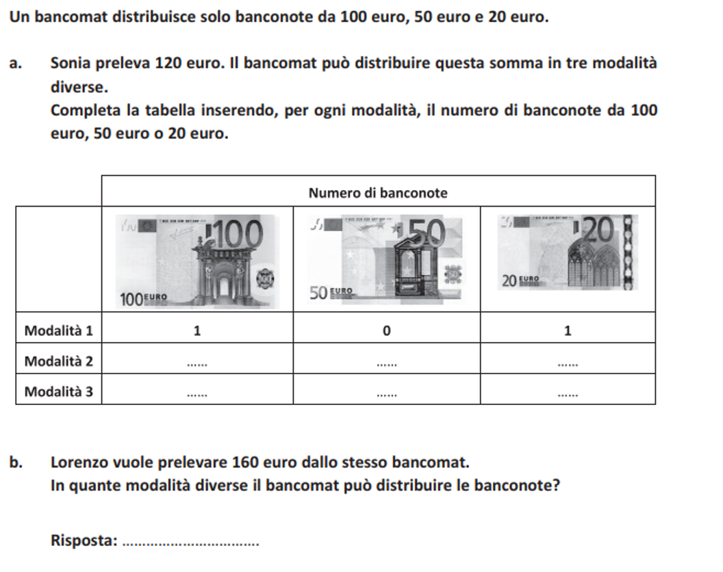
Il dilemma ……. del prelievo all’ATM
Per finire un semplice problema:
Notes:
Fare un cenno all’ATM evoluto in quanto per questa tipologia di ATM è possibile scegliere i tagli al momento del prelievo

Slide 25
Grazie per l’attenzione!

